Slide 1



Slide 2

Nêu 3 danh từ chỉ vật, 3 danh từ chỉ hiện tượng tự nhiên mà em biết
Các từ thế nào là danh từ?

Slide 3




Slide 4



Biết nhận diện và phân loại một số nhóm danh từ theo đặc điểm về nghĩa.
Tìm được danh từ và đặt được câu với danh từ theo yêu cầu.

Slide 5










1. Tìm trong đoạn văn những danh từ phù hợp với mỗi nhóm.
Tổ vành khuyên nhỏ xinh nằm lọt thỏm giữa hai chiếc lá bưởi. Mẹ vành khuyên cẩn thận khâu hai chiếc lá lại rồi tha cỏ khô về đan tổ bên trong. Đêm đêm, mùi cỏ, mùi lá bưởi thơm cả vào những giấc mơ. Mấy anh em vành khuyên nằm gối đầu lên nhau, mơ một ngày khôn lớn sải cánh bay ra trời rộng.
(Theo Trần Đức Tiến)

Slide 6

đêm đêm
ngày
vành khuyên
lá
bưởi
cỏ

Slide 7
Tìm các danh từ khác trong câu dưới đây và xác định đó là danh từ chỉ gì?
Mấy anh em vành khuyên nằm gối đầu lên nhau, mơ một ngày khôn lớn sải cánh bay ra trời rộng.

Slide 8

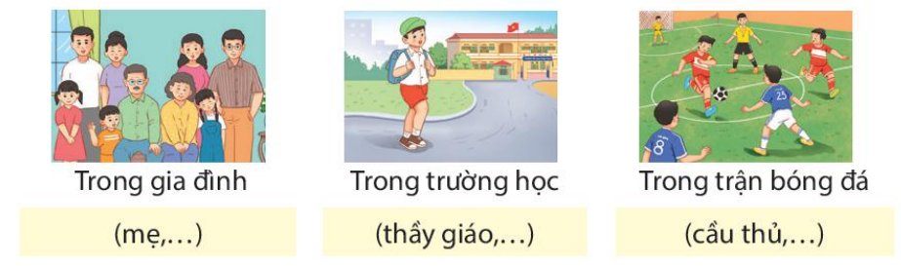
2. Tìm tiếp các danh từ chỉ người cho mỗi nhóm.

Slide 9




Mỗi bạn tìm từ và nêu ý kiến
Thống nhất ý kiến và viết vào phiếu nhóm
Chia sẻ kết quả trước lớp.

Slide 10


Slide 11







Trong gia đình
Trong trường học
Bố
Mẹ
Ông
Học sinh
Cô giáo
Bà
Anh
Chị
Hiệu trưởng
Bạn bè
Chú
Bác
Cô
……
Bảo vệ
Dì
…

Slide 12


Trong trận bóng đá
Cầu thủ
Thủ môn
Tiền đạo
Tiền vệ
Hậu vệ
Trung vệ
Huấn luyện
viên
Trọng tài

Slide 13

3. Danh từ chỉ hiện tượng tự nhiên nào có thể thay cho mỗi bông hoa dưới đây?
Buổi trưa, mặt trời tỏa nắng gay gắt, chói chang. Bỗng từ đâu mây đen kéo tới, che kín cả bầu trời. Gió cuồn cuộn thổi. Chớp lóe lên từng hồi sáng rực. Sấm nổ đì đùng. Rồi mưa ầm ầm trút xuống. Không gian đẫm nước.
(Theo Phạm Khải)

Slide 14

Buổi trưa, mặt trời tỏa nắng gay gắt, chói chang.

Slide 15
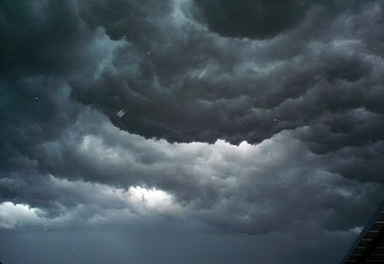
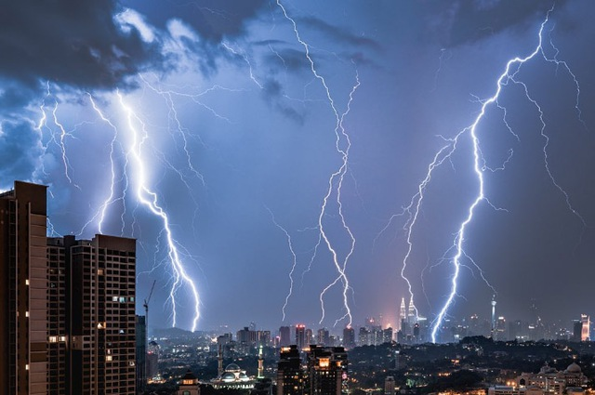
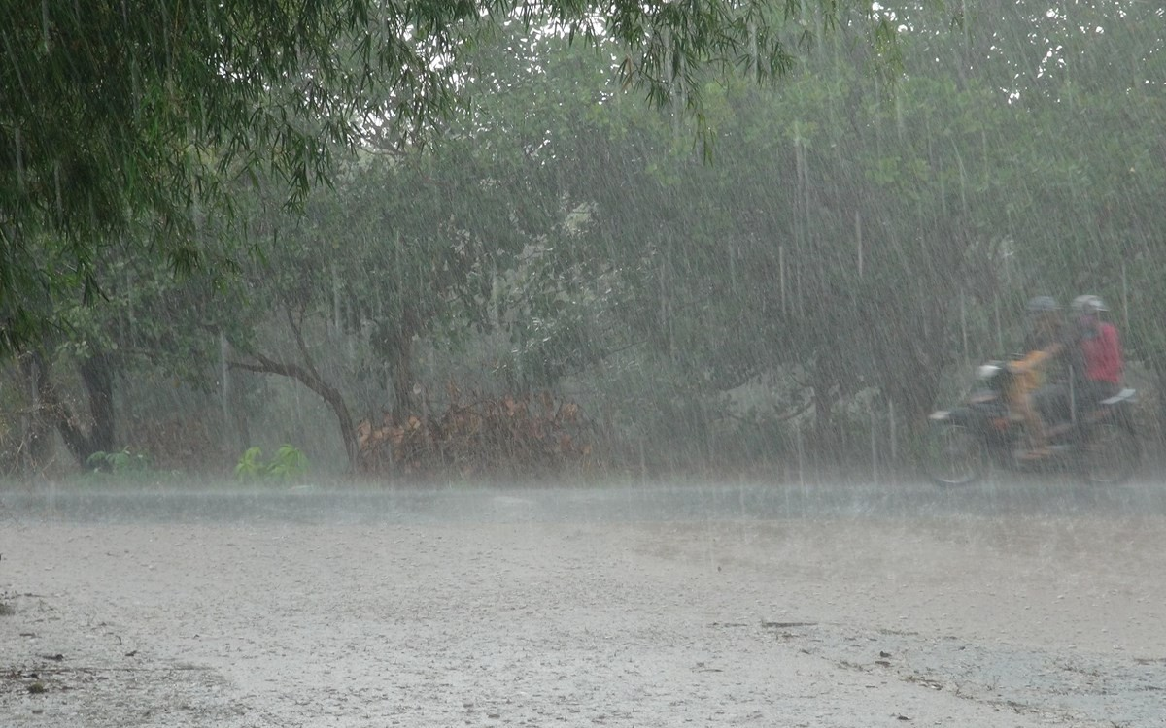

Slide 16

4. Đặt câu có chứa danh từ:
a. Chỉ một buổi trong ngày.
b. Chỉ một ngày trong tuần.
c. Chỉ một mùa trong năm.

Slide 17



